Slide 1



Humanizmus a renesancia
Gymnázium, SNP 1, 056 01Gelnica Web: www.gymgl.sk | KĽÚČ K INOVATÍVNEMU VZDELÁVANIU ITMS kód projektu: 26110130703
Mgr. R. Burčák

Slide 2
Humanizmus
Spoločensko - filozofické stanovisko, kde do popredia prichádzajú potreby a záujmy človeka, kde väčšie záujmy sa kladú rozumu ako viere a náboženstvu.
Z historického hľadiska je to obdobie začiatku renesancie , t.j. 14 -15 stor.

Slide 3
Renesancia
Obrodenie ( znovuobrodenie ) obdobie, začiatku reformácie hľadajúce odkaz na antickú kultúru. Vznikla v Taliansku v 15 a 16. stor. renesancia je prevažne mestská kultúra, vznikla v čase zakladania veľkých miest, obchodu a trhového hospodárstva.
Renesancia sa prejavuje v kultúre, umení, architektúre v životnom štýle ale hlavne v inom spôsobe myslenia - antropocentrizmus
humanizmus
racionalizmus
individualizmus

Slide 4
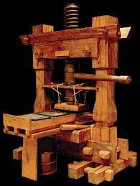
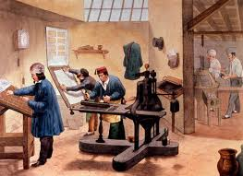
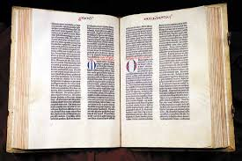
Predpoklady pre vznik
Rýchle šírenie informácií – kníhtlač
Objavovanie nových území – zámorské objavy
Vznikom veľkých miest vzniká nová spol. vrstva – meštianstvo
Kritika autoritatívnej cirkvi - reformácia
Zdôrazňovanie svetských hodnôt - návrat k antike
Zdôrazňovanie racionalizmu a empirizmu - vznik vedy

Slide 5
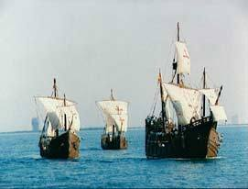
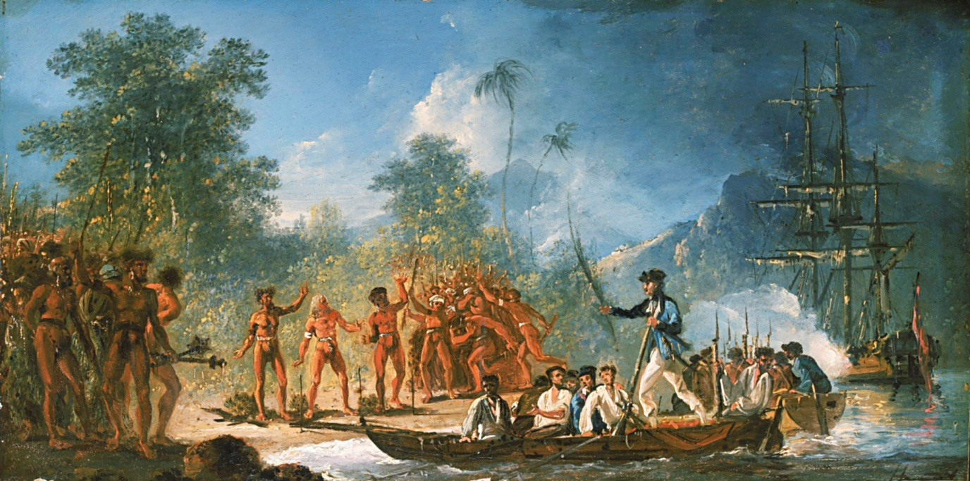

Slide 6
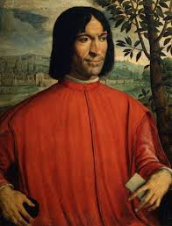
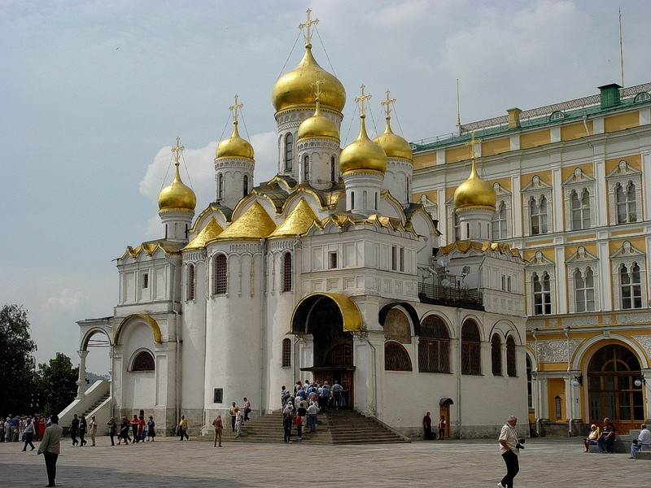
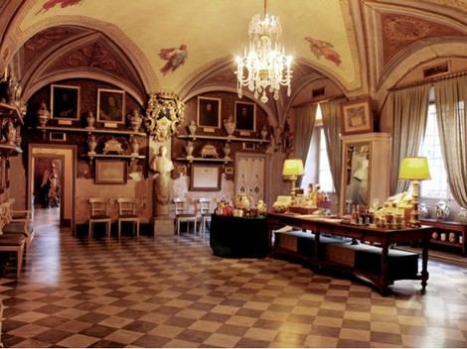
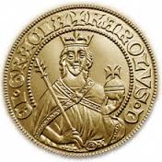
O rozvoj a šírenie renesancie sa zaslúžil rod Mediciovcov

Slide 7
Reformácia
Reformačné hnutie si postavilo za svoj hlavný cieľ obnovu a zmenu pomerov v Cirkvi. Za jeho kolísku považujeme Nemecko. Príčiny reformácie sú dvojaké. Rozlišujeme cirkevné príčiny a politicko-sociálne príčiny. Medzi cirkevné príčiny zaraďujeme:
zneužívanie odpustkov na obchod
kupovanie biskupských úradov nevysvätenými šľachticmi; zápasy o investitúru
korupcia v Cirkvi
Medzi sociálno – politické príčiny patrí :
oslobodenie od platenia daní pre kláštory, čo sa mestám javilo ako nespravodlivé
početné konflikty a boje, ktoré si vyžadovali financie

Slide 8
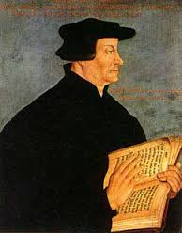
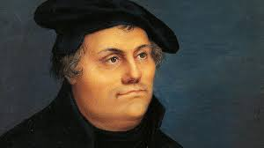
Reformačné cirkvi
Lutherova evanjelická cirkev - 1517, zakladateľ M. Luther
Kalvínska cirkev - zakladateľ Ján Kalvín, rozšírila sa hlavne vo Švajčiarsku, Francúzsku
( hugenoti), Uhorsku, Anglicku

Slide 9
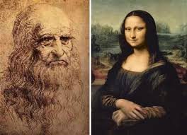
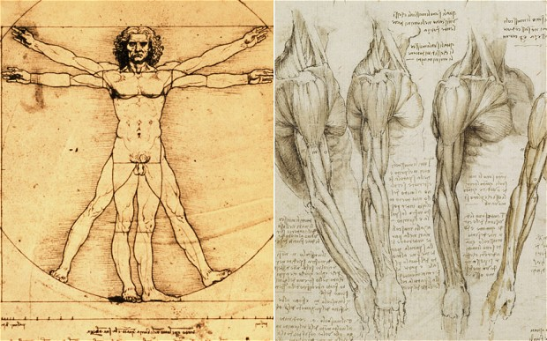
Veda a technika
Gutenberg - vynálezca kníhtlače
Mikuláč Koperník - heliocentrizmus
G. Bruno, G. Galilei, I. Newton
Maliar a vynálezca L. da Vinci - perspektíva

Slide 10
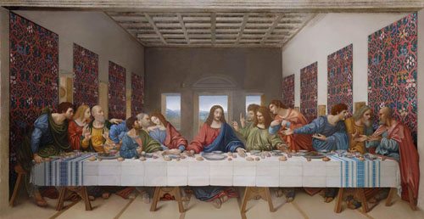
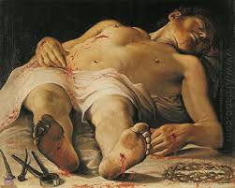
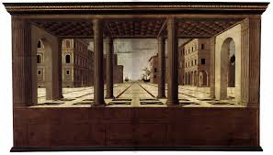

Slide 11
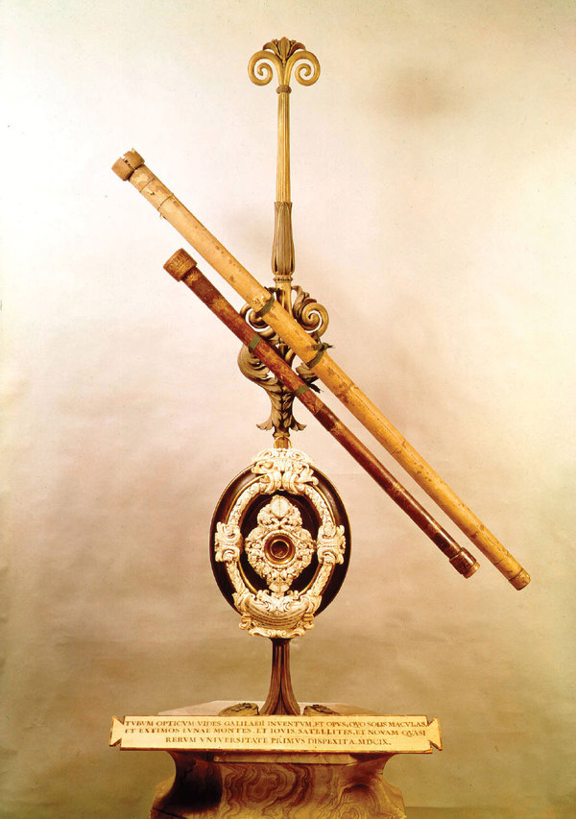
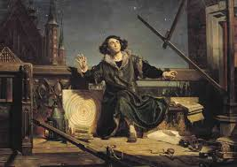
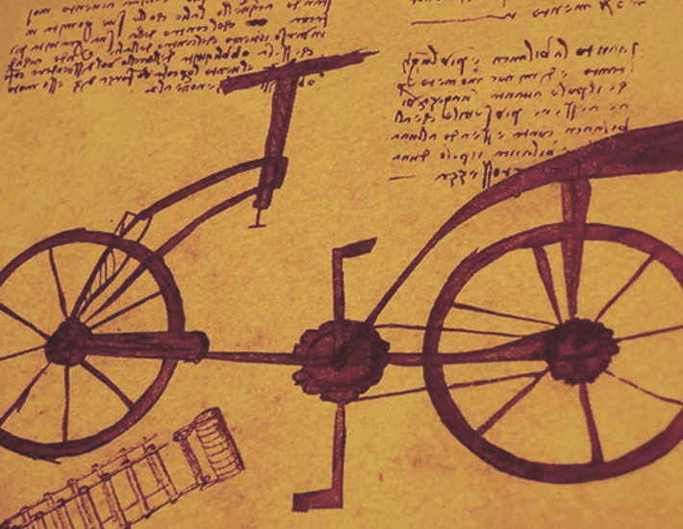

Slide 12
Ďakujem za pozornosť

